Slide 1
Belgique: comment en est-on arrivé là?
Université
Complétive du
Temps
Libre
à Herve
Pierre Verjans
pverjans@uliege.be

Slide 2
Réponse à la question:
+/- 50 degrés de latitude Nord
+/- 4 degrés de longitude Est

Slide 3
Contenus du cours
L'évolution du système politique belge depuis l’ancien régime (<1789),
en électoral censitaire libéral (1789-1918)
puis en populaire social démocrate (1918- 1994)
puis en intégré dans un monde monétarisé, marchandisé et travaillé par des identités et des légitimités ancestrales (1994-2021)
s'explique par les mouvements de fonds des générations qui ont transformé les structures en les contraignant à prendre en compte
les aspirations d'en-bas (les vœux des faibles)
et les règles d'en-haut (les règles des forts).

Slide 4
Acquis d’apprentissage du cours
Dans des contraintes institutionnelles fortes mais changeantes, (les lois)
des acteurs poursuivant des intérêts matériels divergents s'affrontent (rapports de force)
en se référant à des valeurs, des idées, des référentiels (croyances).
Le système politique belge est le fruit des actions diverses et non concertées des différentes parties de la population.

Slide 5
Lectures et compléments
Diaporama
Cours en ligne gratuit massif (MOOC):
Histoire(s) de Belgique
www.fun-mooc.fr.
- La constitution au fil de ses versions, Cindy Régnier, 2e édition, CRISP, Bruxelles, 2022.

Slide 6
Plan du cours H(s)B
Module 0 : Bienvenue !
Module 1 : D’où vient la Belgique ?
Module 2 : Démocratie et représentation
Module 3 : Un Etat sans Nation ?
Module 4 : Q. économiques et sociales
Module 5 : environnement international
Module 6 : et l'Afrique centrale

Slide 7
Modules
Organisés en séquences
Exposé (souvent limité à 7 minutes!)
Cartes
Ligne du temps
Exercices

Slide 8
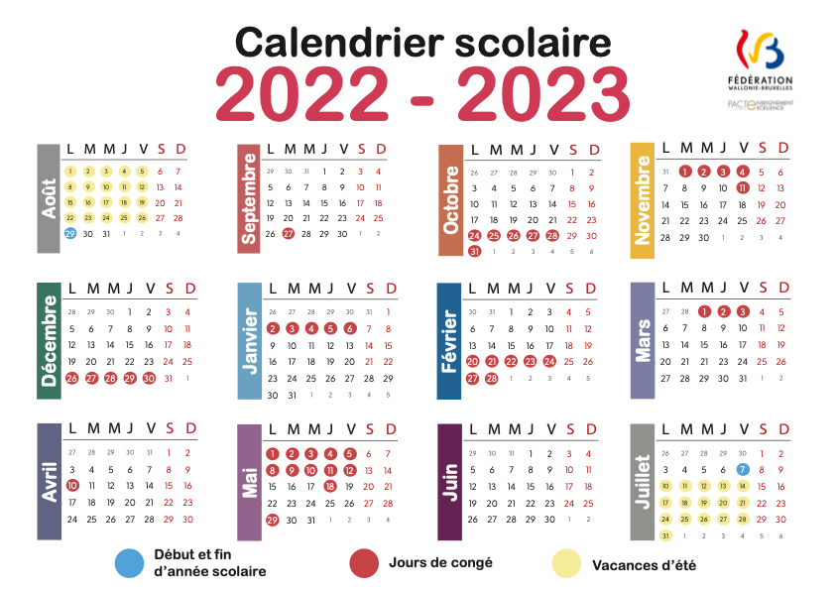

Slide 9
Concrètement
14 septembre
21 septembre
28 septembre
5 octobre
12 octobre
19 octobre
26: congé
2: congé
9 novembre
16 novembre
23 novembre
30 novembre
7 décembre
14 décembre
21 décembre ???
11 janvier
18 janvier
25 janvier

Slide 10
Ensuite
1er février
8 février
15 février
22 février : congé !
1er mars: congé!
8 mars
15 mars
22 mars
29 mars
5 avril
12 avril
19 avril
26 avril
3 mai: congé!
10 mai : congé!
17 mai
24 mai
31 mai

Slide 11
28 séances sauf surprise
7 juin
14 juin
21 juin
28 juin
5 juillet

Slide 12
Premier repère juridique formel
La constitution
adoptée le 7 février 1831
a été révisée 65 fois
et renuméroté une fois en 1994.
On regroupe souvent ces modifications en huit paquets de révisions de la constitution.

Slide 13
Constitution 1831
Révisions
1893 démocratisation
1921 démocratisation
1970 communautarisation
1980 régionalisation
1988 Com°/ Rég°
1992 Com°/ Rég°
1994-2011(!!) Com°/ Rég°
2012-2014 Com°/ Rég°

Slide 14
Réformes de l’Etat
Certaines de ces révisions impliquaient une modification de la forme de l’Etat: on les appelle « réformes de l’Etat ».
Elles ont mené à une fédéralisation de l’Etat.
Jusqu’à nos jours, on compte six réformes de l’Etat.

Slide 15
Constitution 1831
Révisions Const°
1893
1921
1970
1980
1988
1992
1994-2011
2012-2014
Réformes de l’Etat
1970
1980
1988
1992
2001
2012-2014

Slide 16
Quatre grandes questions:
Qui sommes-nous?
identité collective (Belges, Flamands?)
Pourquoi vivons-nous ensemble?
légitimité du système (Dieu, aïeux, nous?)
Qui produit quoi?
place dans la production (lignage, marché?)
A qui distribuons-nous la production?
rétribution (capital, travail?)

Slide 17
Quatre grands mouvements
Qui sommes-nous?
Centralisation de la violence
Pourquoi vivons-nous ensemble?
Représentation des citoyens
Qui produit quoi?
Marchandisation des liens
A qui distribuons-nous la production?
Accumulation de capitaux

Slide 18
Résistances à la centralisation : Etat régalien
« conflit entre la culture centrale édifiant une nation et la résistance croissante des populations sujettes, ethniquement, linguistiquement ou religieusement distinctes dans les provinces et les périphéries »
LIPSET Seymour M., ROKKAN Stein, Party Systems and Voter Alignments: Cross-National Perspectives, New-York, Free Press, 1967,554 pages, p.14

Slide 19
Résistances à la représentation: Etat représentatif
« conflit entre l' Etat‑Nation centralisateur, standardisateur et mobilisateur et les privilèges corporatifs historiquement établis de l'Eglise »
LIPSET Seymour M., ROKKAN Stein, Party Systems and Voter Alignments: Cross-National Perspectives, New-York, Free Press, 1967,554 pages, p.14

Slide 20
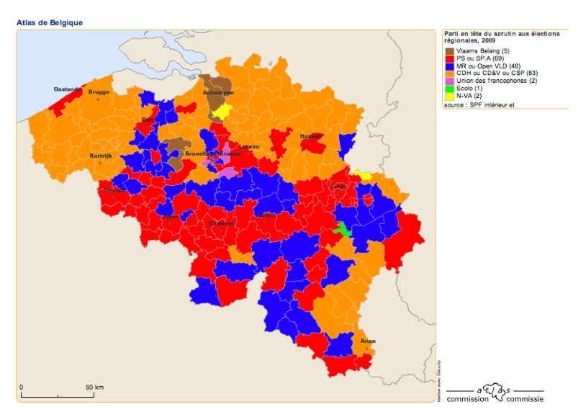

Slide 21
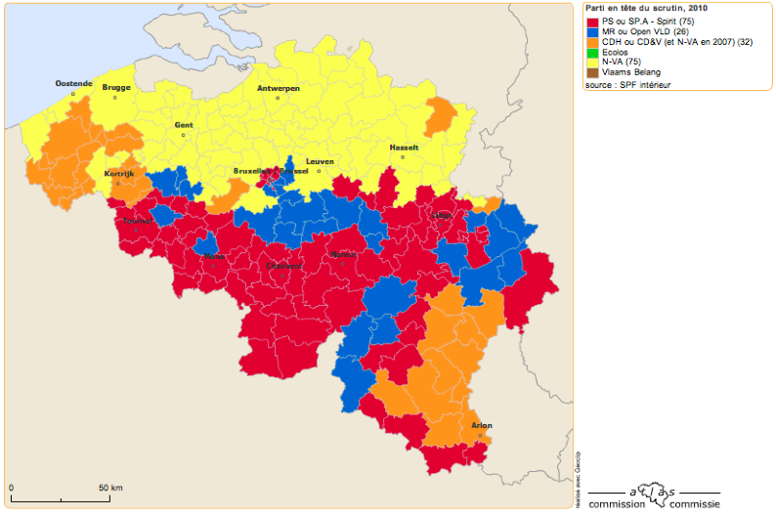

Slide 22
Résistances à la marchandisation: Etat libéral
« conflit entre les intérêts ruraux et la classe montante des entrepreneurs industriels »
LIPSET Seymour M., ROKKAN Stein, Party Systems and Voter Alignments: Cross-National Perspectives, New-York, Free Press, 1967,554 pages, p.14

Slide 23
Résistances à l’accumulation: Etat social
« conflit entre propriétaires et employeurs d'un côté et les non-possédants, travailleurs et ouvriers de l'autre »
LIPSET Seymour M., ROKKAN Stein, Party Systems and Voter Alignments: Cross-National Perspectives, New-York, Free Press, 1967,554 pages, p.14

Slide 24
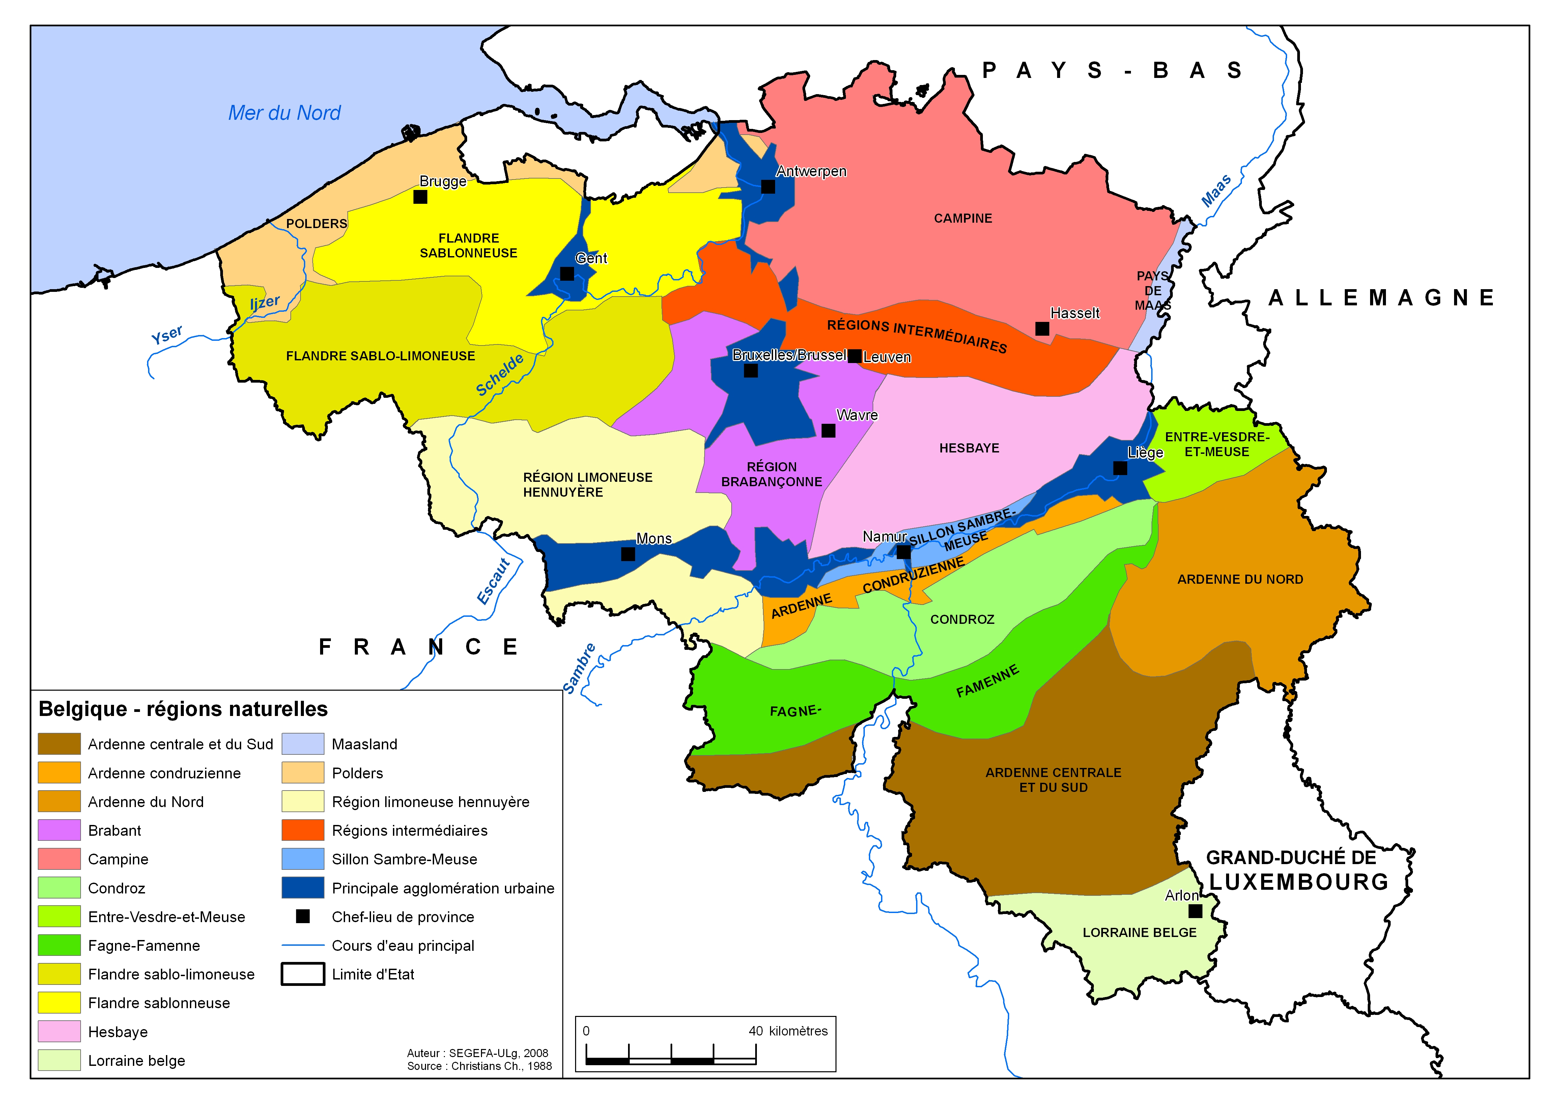

Slide 25
Identité nationale
Idée: Savoir à qui s’applique l’Etat
Intérêts: Construire un Etat >< respecter les différences
Institutions (refus autre violence):
Frontières
Armée
Police, gendarmerie
Justice
Impôts

Slide 26
Représentation
Idée: Qui légitime l’Etat (dieu ou les citoyens)?
Intérêts: clercs >< fonctionnaires
Institutions:
Trois pouvoirs
Elections réitérées – droit de vote
Enseignement
Soins de santé
Contributions

Slide 27
Production
Idée: satisfaire les besoins
Intérêts: augmenter les profits >< les ressources
Institutions:
Monnaie
Ponts et chaussée
Propriété, société anonyme, bourse
Tribunal de commerce
Taxe sur les marchandises

Slide 28
Distribution
Idée: Distribuer/laisser accaparer
Intérêts: Capital >< Travail
Institutions:
Inspection du travail
Impôt progressif
Concertation sociale et conventions collectives
Sécurité sociale
Quota égalité des chances

